Slide 1


Learn & Play

Slide 2

Instrucciones:
1. El usuario debe hacer click en el botón “JUGAR”.
2. Se debe elegir uno de los mapas.
3. El usuario debe hacer click en uno de los .
4. El usuario debe elegir a que país corresponde el seleccionado.
5. El programa evaluará si la opción elegida por el usuario es correcta y si es así será un acierto.
6. El usuario ganará el juego si acierta por lo menos 5 veces seguidas sin equivocarse.
Learn & Play

Slide 3
¿En dónde quieres recalar?
Learn & Play

Slide 4

CORRECTO!
Learn & Play

Slide 5

FALSO!
Learn & Play

Slide 6

GANASTE!
Learn & Play

Slide 7
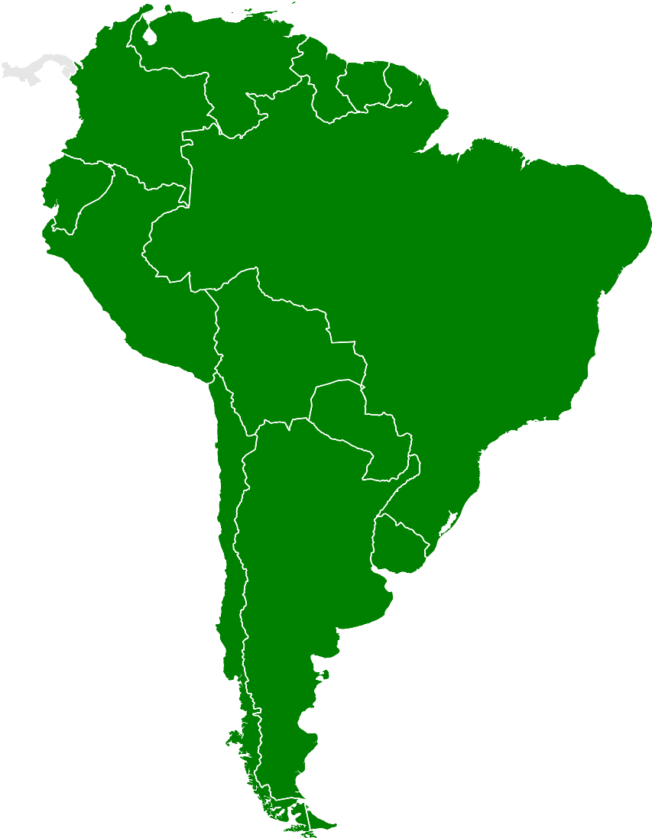

Sur América
Learn & Play

Slide 8
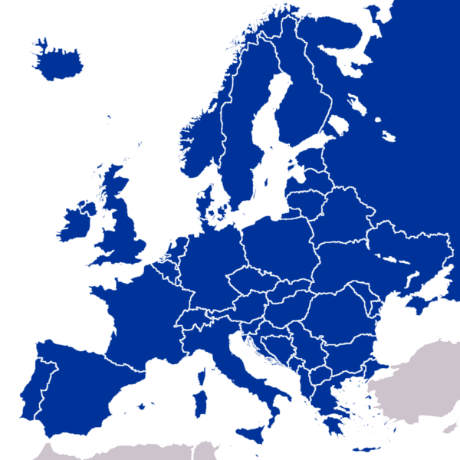

Europa
Learn & Play

Slide 9
Agradecimientos:
Paulo Coronado (Docente Universidad Distrital)
NetBeans (Entorno de desarrollo integrado libre)
Power Point (Página que permitió el diseño de la interface)
Wikipedia (Página predeterminada para la elección de mapas)
Learn & Play

Slide 10

Fuentes:
http://www.freeiconspng.com/img/25093
http://www.masonpl.org/children/
http://www.imagui.com/a/mapamundi-transparente-TyEaobGKb
http://www.clker.com/clipart-map-29.html
http://www.funnyjunk.com/One+word/movies/5600537/
https://commons.wikimedia.org/wiki/File:South_America.svg
https://commons.wikimedia.org/wiki/File:Europe_map_clear.png
http://www.pngall.com/wp-content/uploads/2016/04/Happy-Girl-PNG-Pic.png
http://io-blogueo.blogspot.com.co/2011/06/como-abrir-un-jframe-desde-otro-jframe.html
http://javaplusnet.blogspot.com.co/2014/02/abrir-enlace-desde-un-jbutton.html
Learn & Play

Slide 11
¿Qué país crees que es?
Learn & Play

